Slide 1

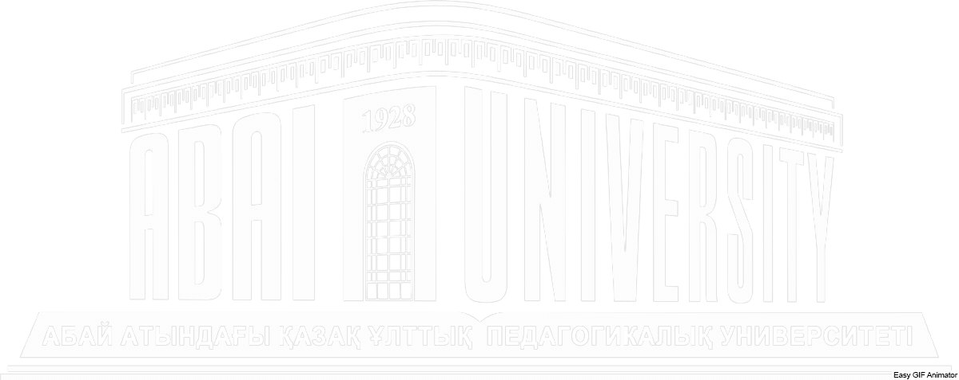
Abai 180: Digital Renaissance
Отчет
по международному проекту КазНПУ имени Абая
Руководитель: д.ф.н., профессор Абишева С.Д.

Slide 2
Сведения
Наименование конкурса: Грантовое финансирование ректора КазНПУ им. Абая на реализацию международных научных проектов совместно с зарубежными вузами-партнерами
Партнер: Туринский университет (QS World University Ranking -371)

Slide 3
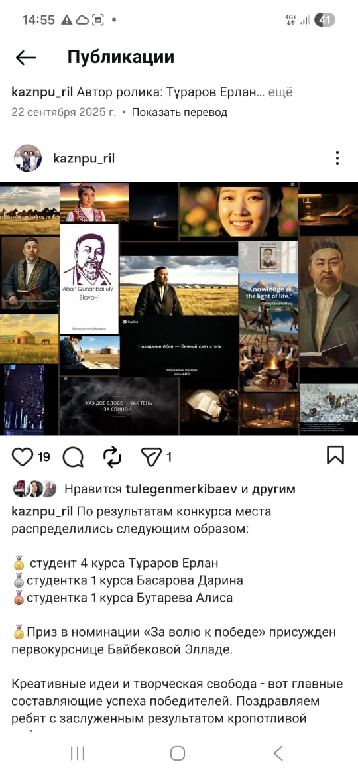
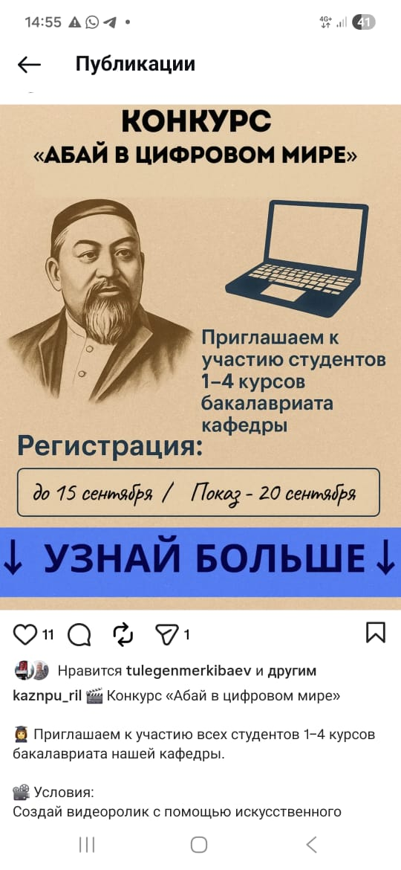
Конкурс «Абай в цифровом мире»
20 сентября 2025 г. проведен конкурс
среди студентов 1-4 курсов
Факультета филологии
https://www.instagram.com/reel/DO6EQceiOwT/?igsh=MTdoc3k3Z25uMzU4eA==

Slide 4
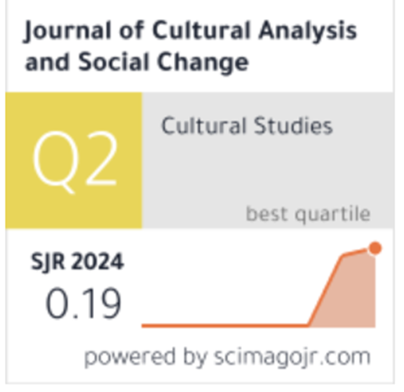
Scopus
Khavaidarova M., Abisheva S. D. и др.
Linguocultural Analysis of Key Concepts
in Abai Kunanbaev’s “Words of Edification”.
Journal of Cultural Analysis and Social Change,
11(1), 712–720.
https://doi.org/10.64753/jcasc.v11i1.3930

Slide 5
Статьи
Абишева С.Д., Асылбекова М.С. «Цветовой портрет рецептивного цикла о временах года Абая» в материалах сборника «Язык как способ познания мира: традиции и инновации» // Алматы: Дарын, 2025. – С. 242-252.
Mehrinisa, K., Saule, A., Massimo, M., Zhanna, T., Gulnara, A., & Aliya, O. (2025). Linguocultural Analysis of Key Concepts in Abai Kunanbaev’s "Words of Edification". Forum for Linguistic Studies, 7(10), 1288–1297. https://doi.org/10.30564/fls.v7i10.10949
Методическое руководство

Slide 6
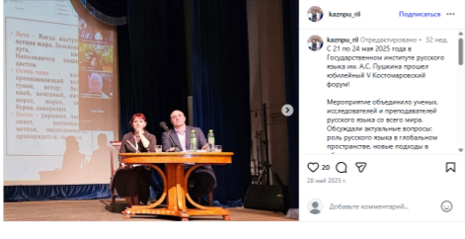
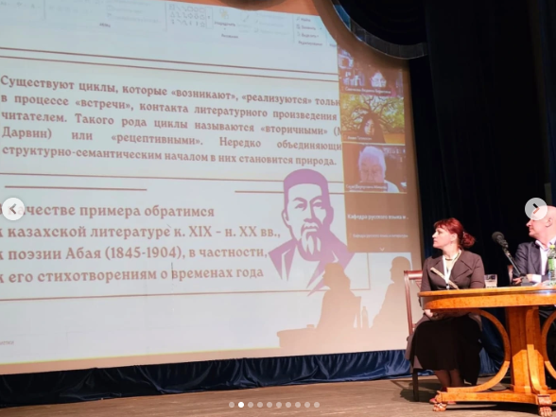
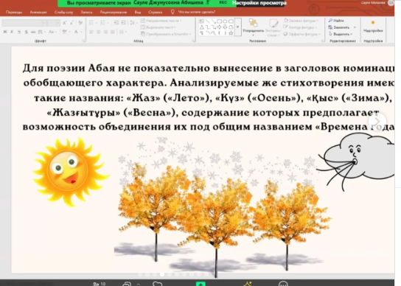
Костомаровские чтения (26 мая 2025 г., онлайн)
Абишева С.Д. Цифровой портрет рецептивного цикла о временах года Абая» в международных конференциях в России (ГИРЯП, НИУ ВШЭ, Северо-Восточный федеральный университет им. М.К. Аммосова).
Хавайдарова М.М. Универсалии человеческого бытия в творчестве Абая

Slide 7
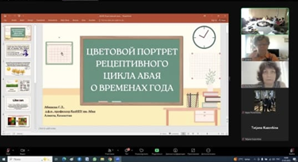
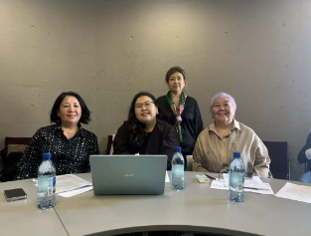
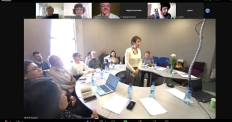
Конференция в Эстонии (29 мая – 1 июня 2025 г., офлайн)

Slide 8
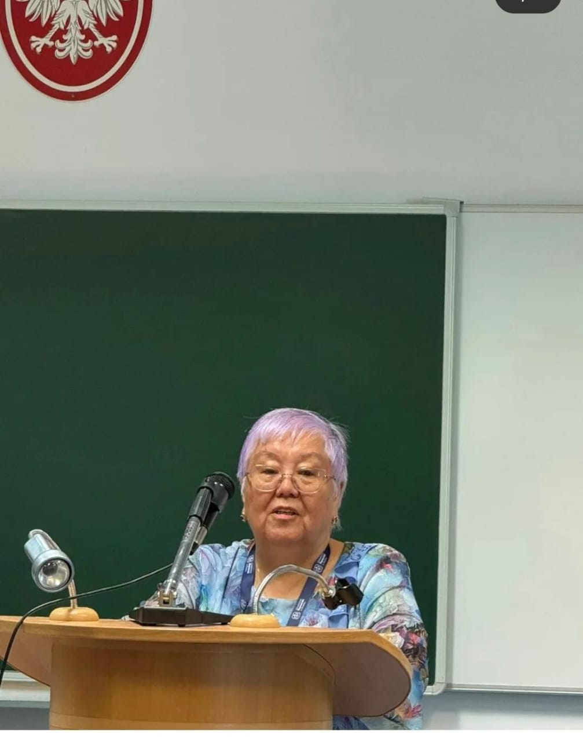
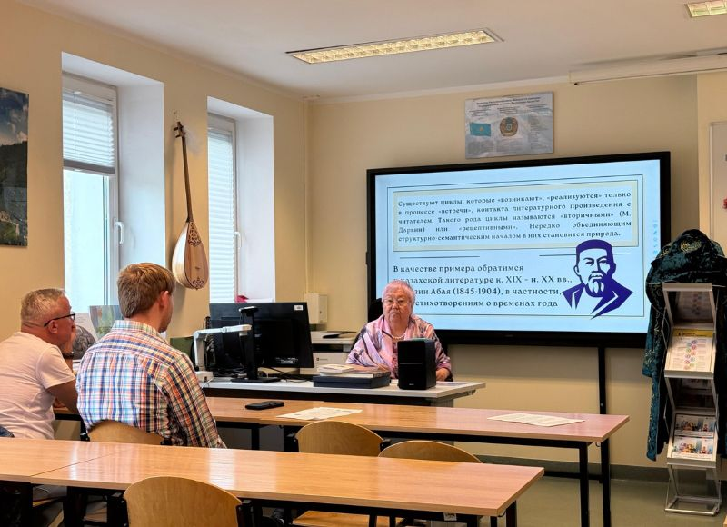
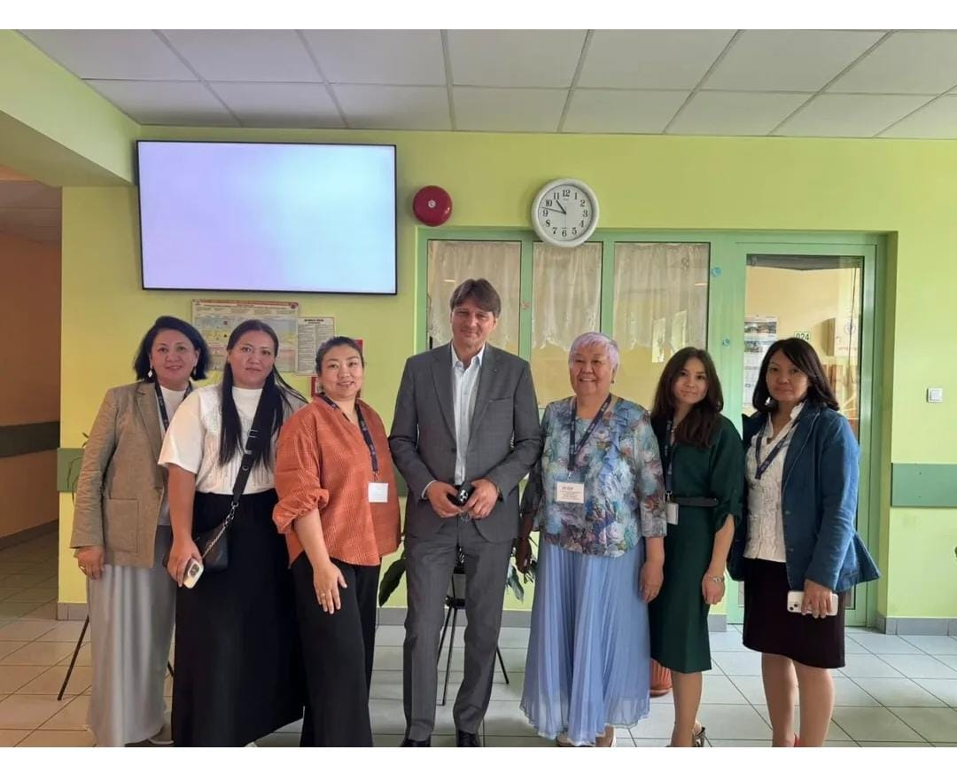
Конференция в Польше (18-21 июня 2025 г., офлайн)

Slide 9

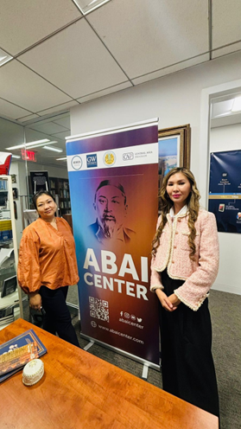
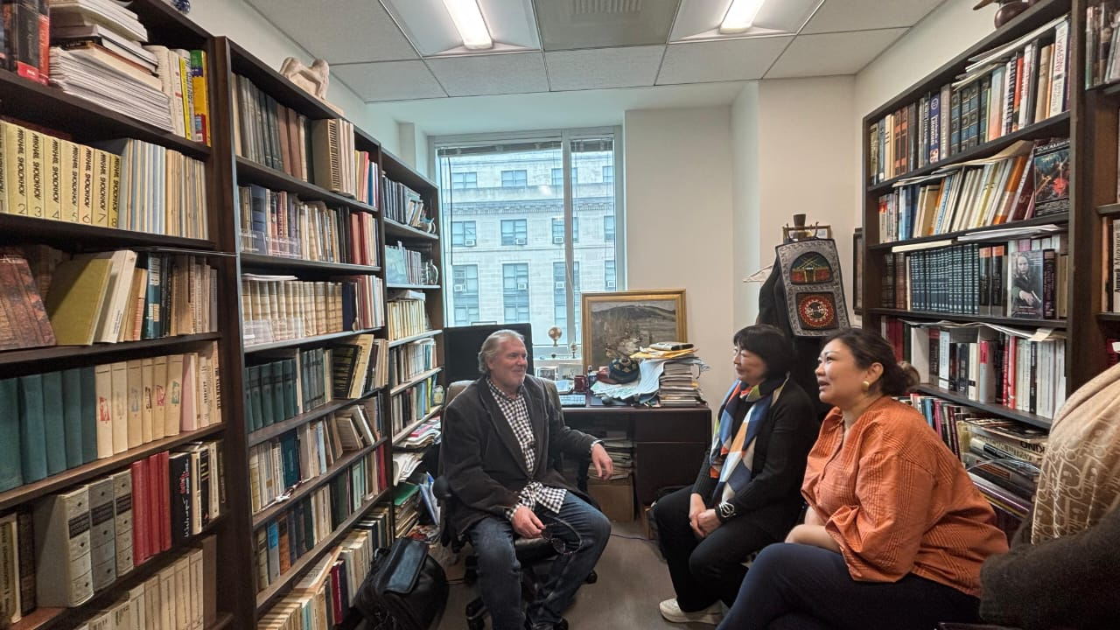
Посещение Центра Абая в Вашингтоне (12-25 октября 2025 г.)

Slide 10
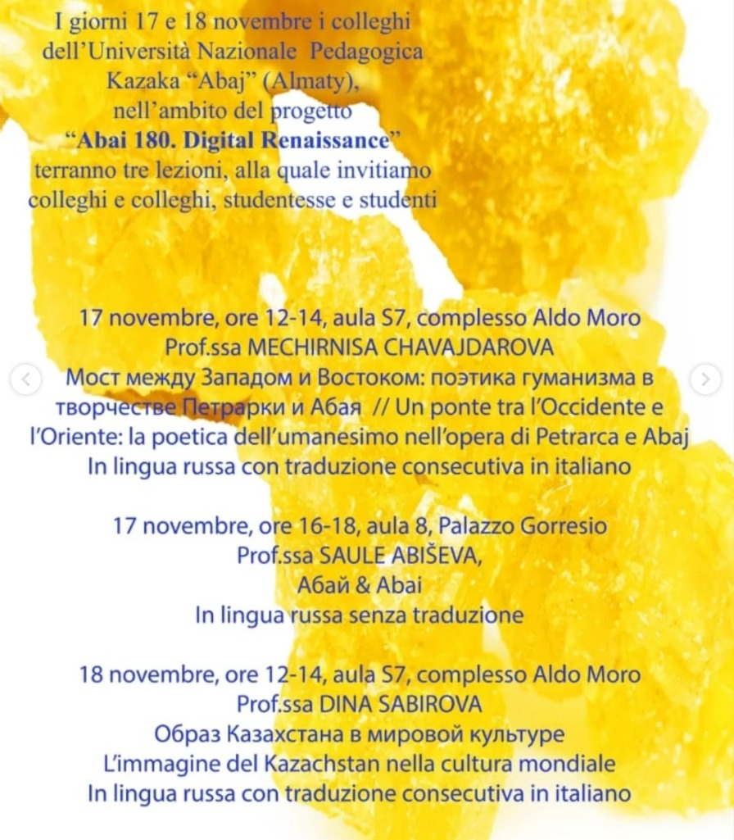
Командировка в Туринский Университет
14-21 ноября 2025 г.
Прочитаны лекции:
д.ф.н. профессор Абишева С.Д.: «Abai 180: Digital Renaissance»;
PhD ассоц.проф. Сабирова Д.А. «Образ Казахстана в мировой культуре»;
к.ф.н., ст.препод. Хавайдарова М.М.: «Мост между Западом и Востоком: поэтика гуманизма в творчестве Петрарки и Абая»

Slide 11
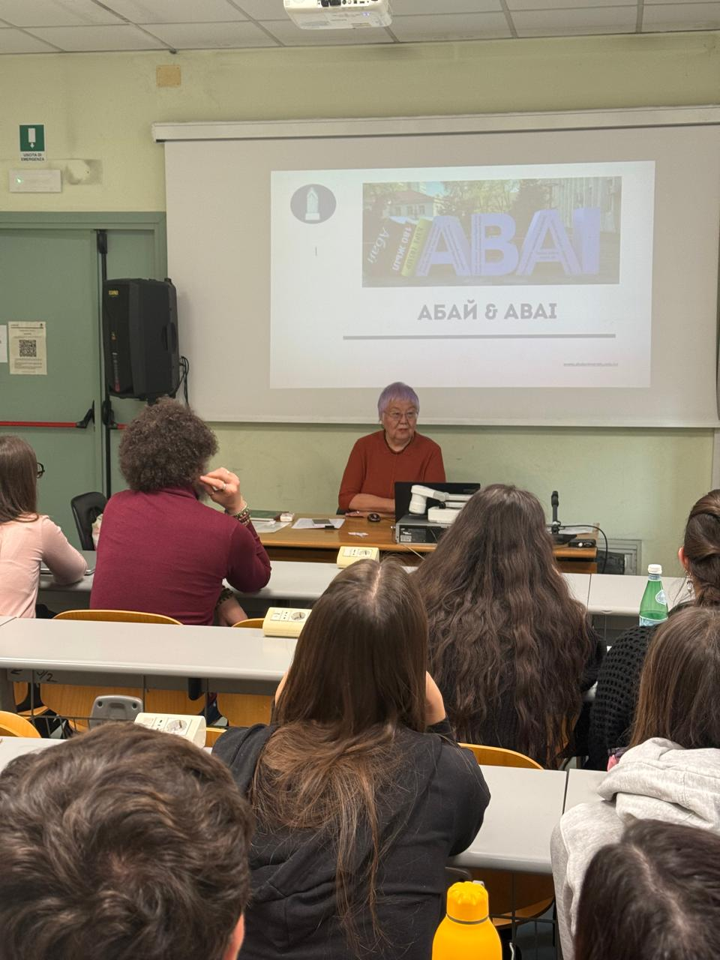
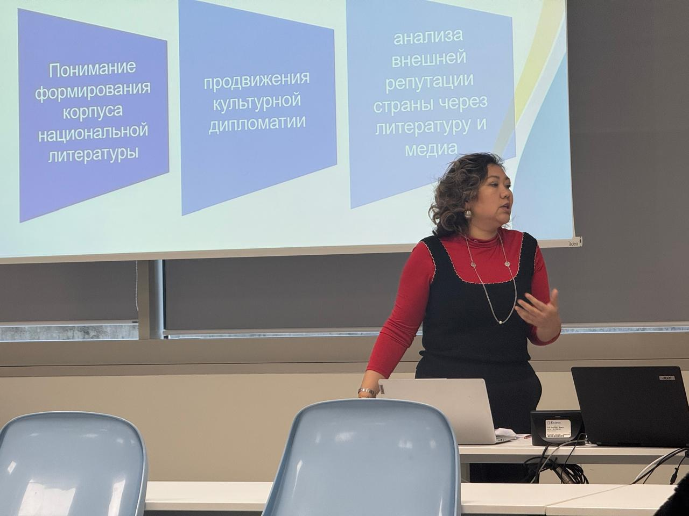
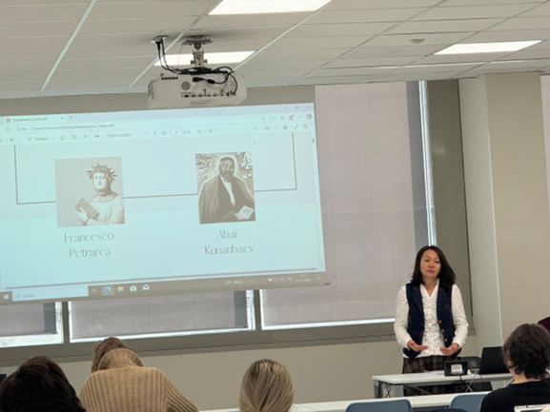
КАЗНПУ АБАЯ – ТУРИНСКИЙ УНИВЕРСИТЕТ

Slide 12
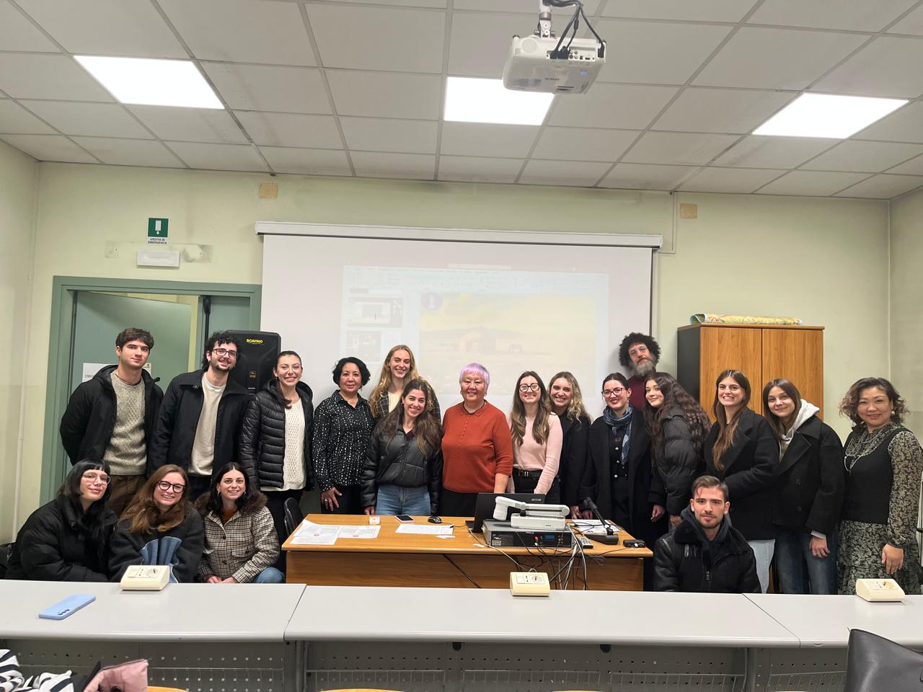
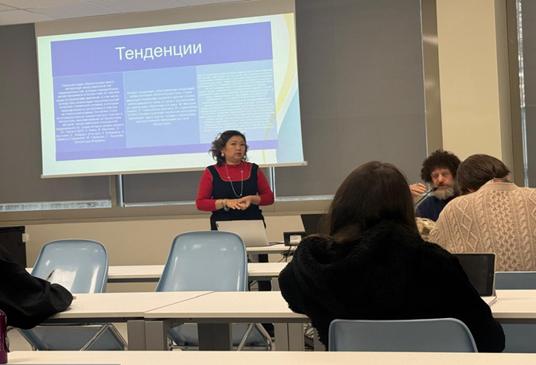
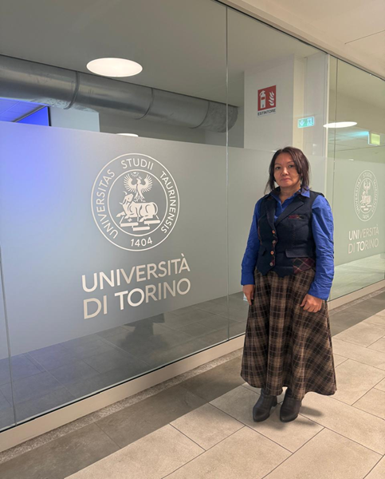
Подкасты (на русском языке)
Д.А. Сабирова «Жизнь и творчество Абая»
С.Д. Абишева «Толкование “Слов назидания” Абая»
М.М. Хавайдарова «Поэтика гуманизма в творчестве Петрарки и Абая»

Slide 13
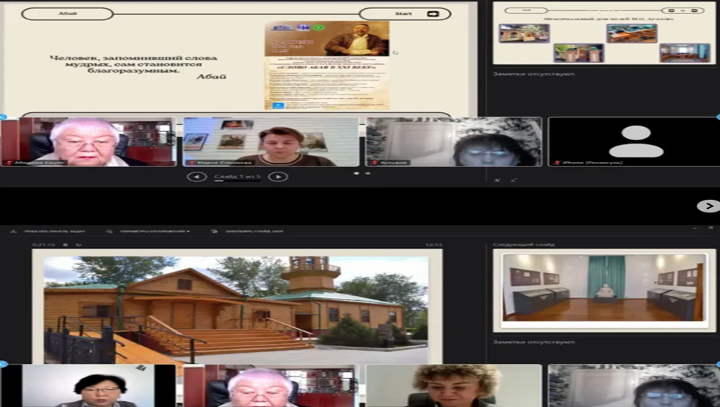

Литературная гостиная «Я открыл для себя поэта...»
1. «Слово Абая в ХХI веке» (17 апреля 2025 г.)
2. «С Абаем в сердце» (6 октября 2025 г.)
совместно с СЛ № 165 и
НИ ННГУ им. Н. Лобачевского

Slide 14
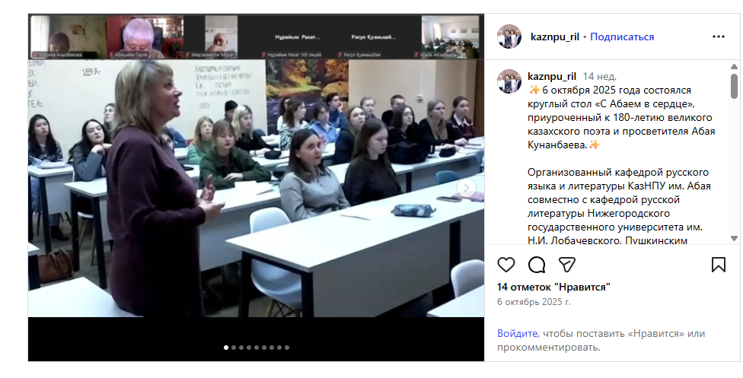
«Уголок Абая» в России
Открыт «Уголок Абая» в НИ ННГУ им. Н. Лобачевского (6 октября 2025 г.).

Slide 15
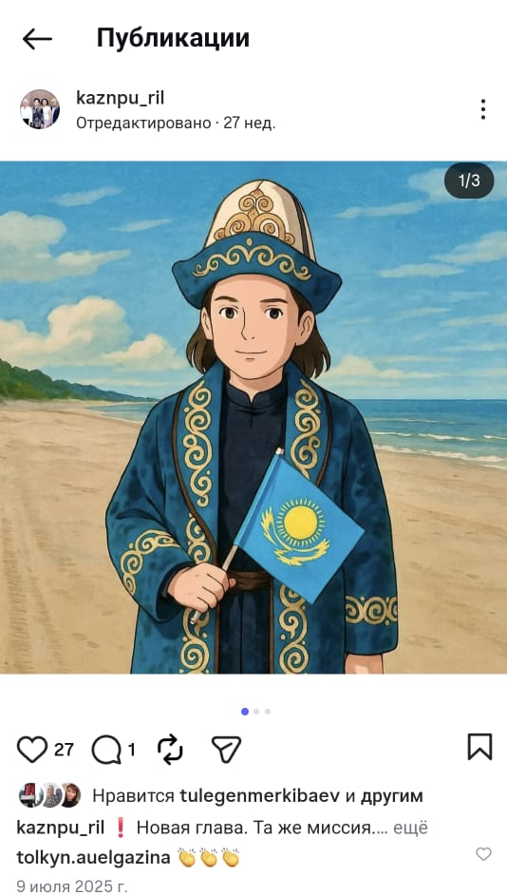
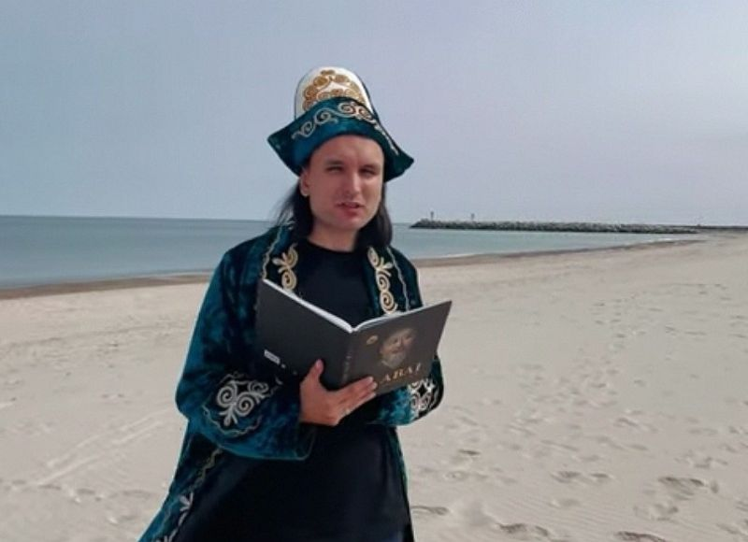
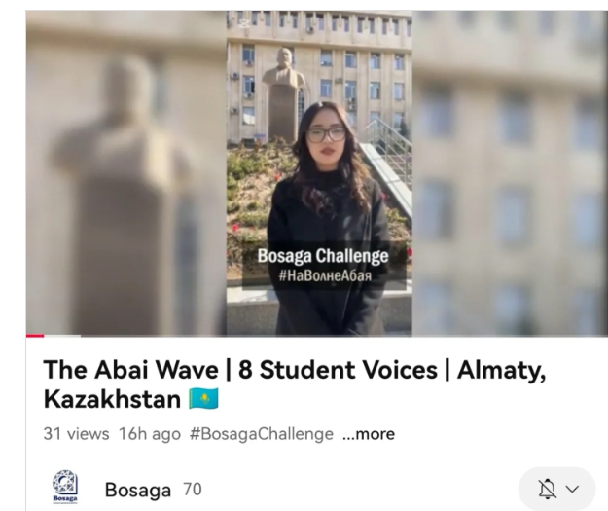
«На волне Абая»
Поддержка челленджа «На волне Абая», организованного М. Пономаренко (Польша)

Slide 16
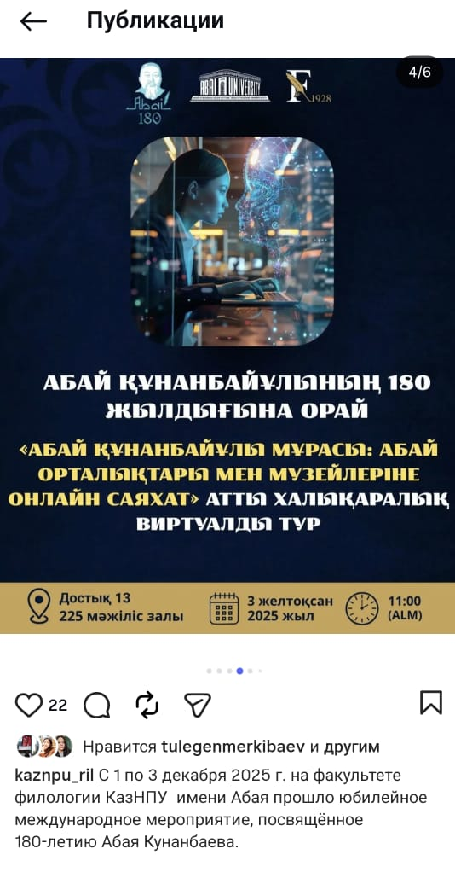
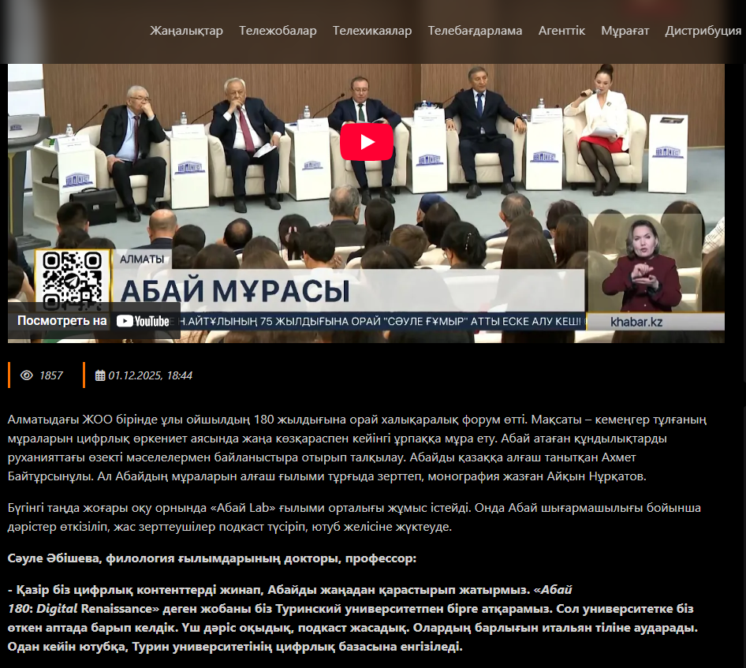
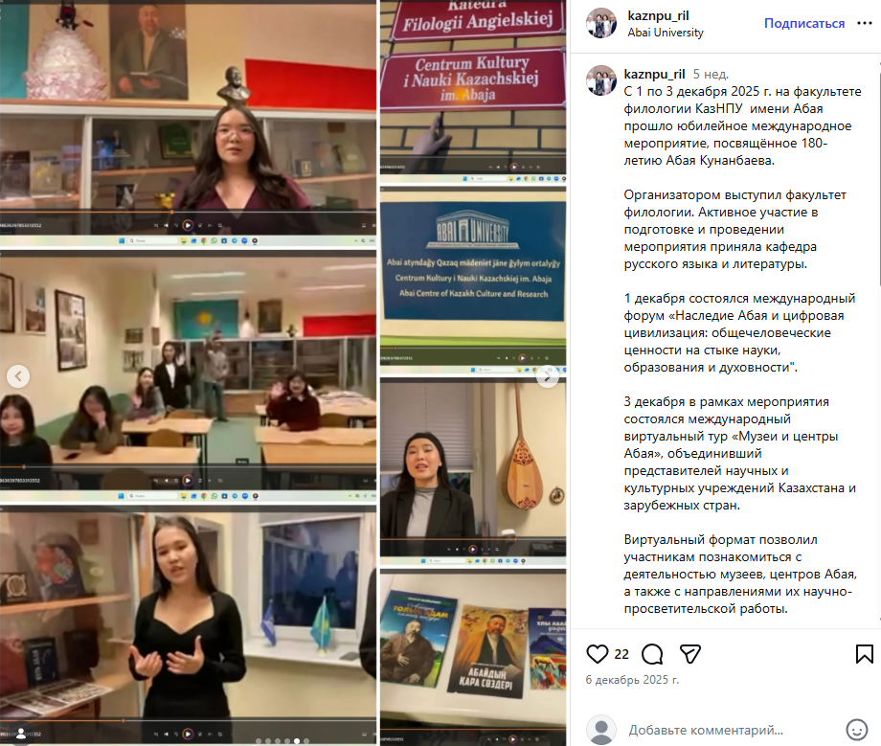
Участие в Форуме «Наследие Абая (1-5 декабря 2025 г.)

Slide 17
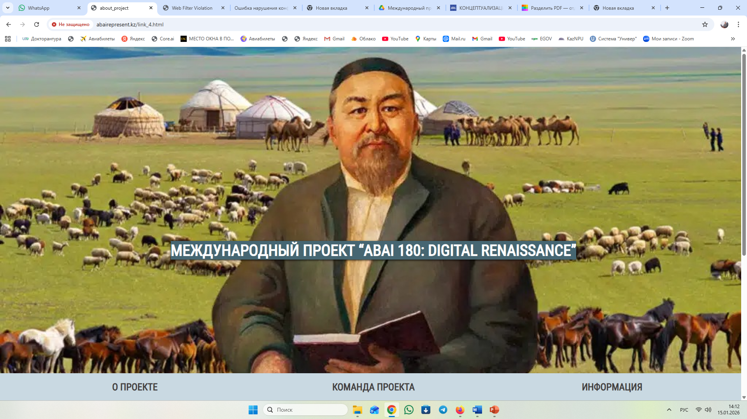
Сайт проекта hptts://abairepresent.kz

